Slide 1

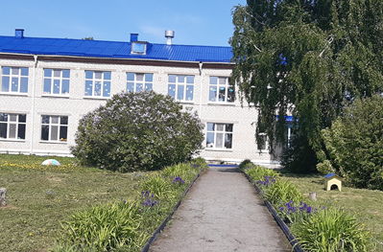
Конкурс
«К вершинам мастерства»
МДОУ Килачевский детский сад
Подготовила:
Воспитатель высшей
квалификационной
категории
Дорохина Ю.В.

Slide 2

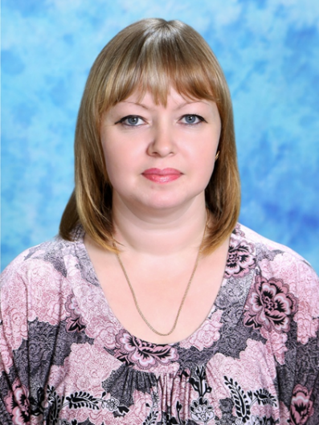
Педагог – наставник
Дорохина Юлия Владимировна
воспитатель высшей квалификационной категории

Slide 3
Сведения о педагоге - наставнике
Образование | Средне специальное,
Специальность по диплому | Учитель начальных классов
Педагогический стаж | 18 лет 9 мес
Место работы | МДОУ Килачевский детский сад
Должность | Воспитатель
Квалификационная категория | Высшая
Курсы переподготовки

Slide 4

Педагогическое кредо –
«Пришла в детский сад –
улыбнись на пороге!
Всё, что ты отдаёшь,
получаешь обратно в итоге!»

Slide 5
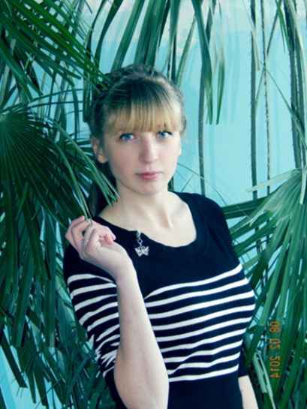
Молодой педагог
Безрукова Анастасия Андреевна
воспитатель

Slide 6
Сведения о молодом специалисте
Образование | Среднее специальное
Специальность по диплому | Учитель начальных классов
Педагогический стаж | 3,8 года
Место работы | МДОУ Килачевский детский сад
Должность | Воспитатель
Квалификационная категория | Соответствие занимаемой должности

Slide 7
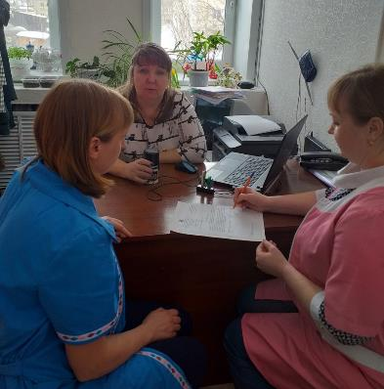
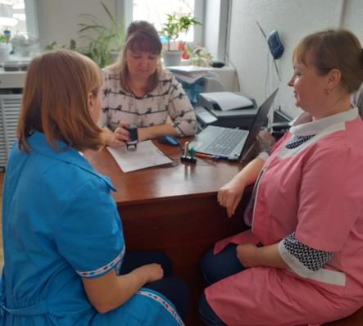
Создание приказа о наставничестве

Slide 8
План работы
наставника с молодым специалистом
Цель работы: развитие профессиональных умений и навыков молодого педагога.
Задачи: - Сформировать интерес у молодого педагога дошкольного образовательного учреждения к системному использованию современной игровой технологии – логические блоки Дьенеша.
- изучить методику логические блоки Дьенеша;
- помочь в ведении документации воспитателя (перспективный план работы по изучению и внедрению методики, план по самообразованию, мониторинг и т.д.);
- подготовить практический и наглядно-иллюстративного материл, картотеки и дидактические игры.
-познакомить с вариантами применения данного дидактического материала в организованной образовательной деятельности, в совместной деятельности, в самостоятельной деятельности.
- привлечь родителей к использованию игр с логическими блоками Дьенеша в домашних условиях.
- Провести анализ проделанной работы

Slide 9
Содержание работы | Сроки
Посещение молодым педагогом ОД наставника. Изучение развивающей методики «Логические блоки Дьенеша» молодым педагогом. Оказание помощи в составлении перспективного плана работы по изучению и внедрению методики, плана по самообразованию. | Сентябрь
Разработать инструментарий для диагностики детей, провести первичную диагностику. Наставник и молодой педагог. Участие молодого педагога в родительском собрании наставника. | Октябрь
6. Подготовка и совместное изготовление демонстрационного материала наставником и молодым педагогом. 7. Консультация «Игры с логическими блоками Дьенеша для детей и родителей», наставник совместно с молодым педагогом. 8. Изготовление дидактических игр и картотеки для использования их в образовательной и свободной деятельности детей, наставник совместно с молодым педагогом. 9. Папки – передвижки «Игры с блоками Дьенеша», молодой педагог. | Ноябрь Декабрь – январь Февраль
10. Самостоятельная организация и руководство играми детей с логическими блоками Дьенеша, молодой педагог. 11. Просмотр конспекта наставником. Проведение образовательных предложений для целой группы молодым педагогом.
12. Подборка игр для детей и их родителей «Играем вместе», наставник совместно с молодым педагогом. | Март
13. Фото - выставка: «Мы играем дома», молодой педагог. 14. Итоговая диагностика, молодой педагог. | Апрель
15. Итоговое родительское собрание, молодой педагог. 16.Представление опыта работы: оформление презентации, проведение открытого мероприятия, молодой педагог. | Май
Содержание работы | Сроки
Посещение молодым педагогом ОД наставника. Изучение развивающей методики «Логические блоки Дьенеша» молодым педагогом. Оказание помощи в составлении перспективного плана работы по изучению и внедрению методики, плана по самообразованию. | Сентябрь
Разработать инструментарий для диагностики детей, провести первичную диагностику. Наставник и молодой педагог. Участие молодого педагога в родительском собрании наставника. | Октябрь
Подготовка и совместное изготовление демонстрационного материала наставником и молодым педагогом. 7. Консультация «Игры с логическими блоками Дьенеша для детей и родителей», наставник совместно с молодым педагогом. Изготовление дидактических игр и картотеки для использования их в образовательной и свободной деятельности детей, наставник совместно с молодым педагогом. Папки – передвижки «Игры с блоками Дьенеша», молодой педагог. | Ноябрь Декабрь – январь Февраль
Самостоятельная организация и руководство играми детей с логическими блоками Дьенеша, молодой педагог. Просмотр конспекта наставником. Проведение образовательных предложений для целой группы молодым педагогом.
Подборка игр для детей и их родителей «Играем вместе», наставник совместно с молодым педагогом. | Март
Фото - выставка: «Мы играем дома», молодой педагог. Итоговая диагностика, молодой педагог. | Апрель
Итоговое родительское собрание, молодой педагог. Представление опыта работы: оформление презентации, проведение открытого мероприятия, молодой педагог. | Май

Slide 10

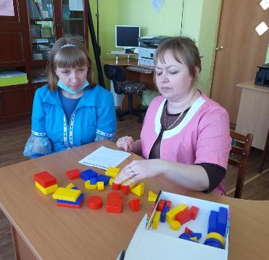
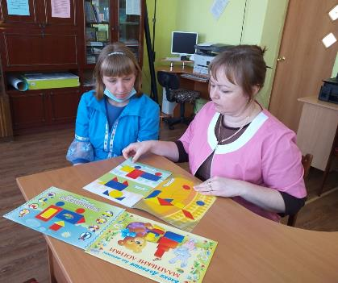
Изучение развивающей методики «Логические блоки Дьенеша».

Slide 11

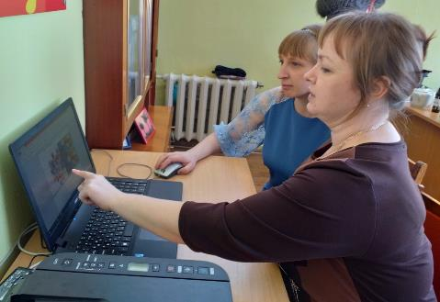
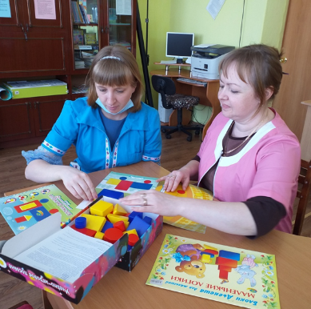

Slide 12
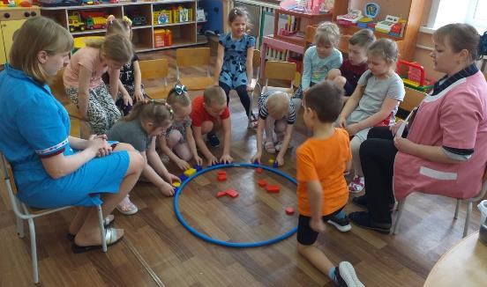
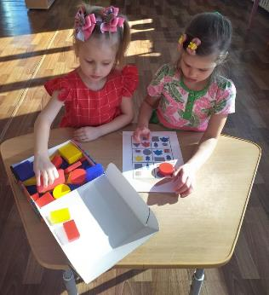
Посещение молодым педагогом
ОД наставника

Slide 13
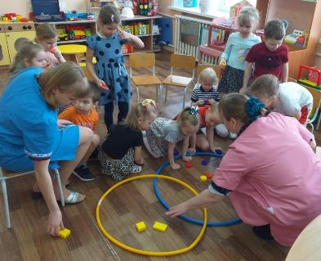
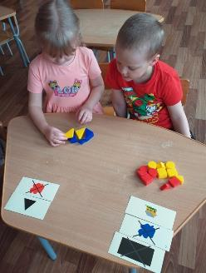
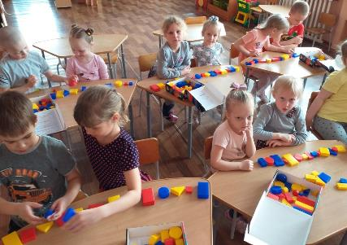
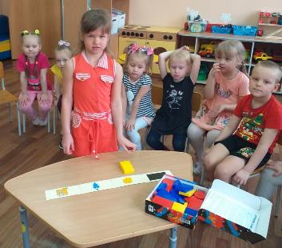

Slide 14
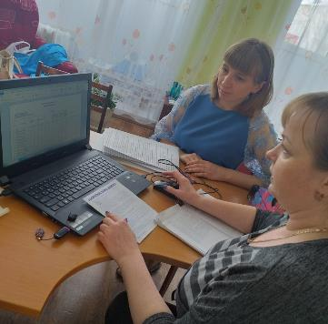
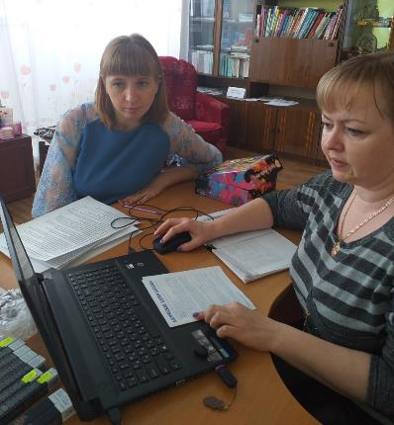
Разработка инструментария для диагностики детей.

Slide 15
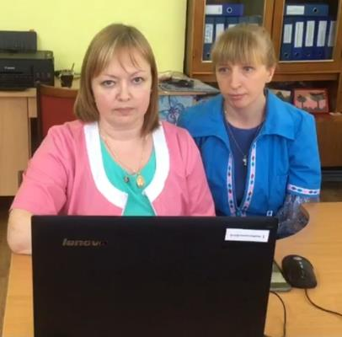
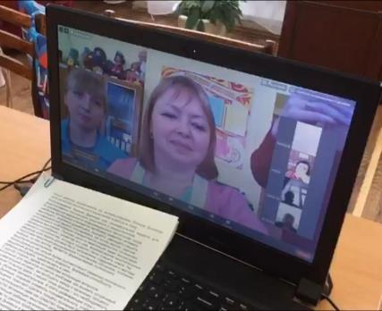
Участие молодого педагога в родительском собрании наставника

Slide 16
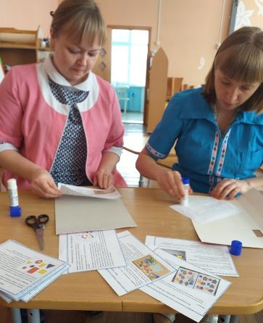
Подготовка и совместное изготовление демонстрационного материала наставником и молодым педагогом.

Slide 17
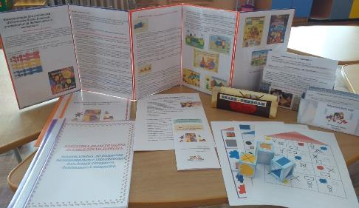
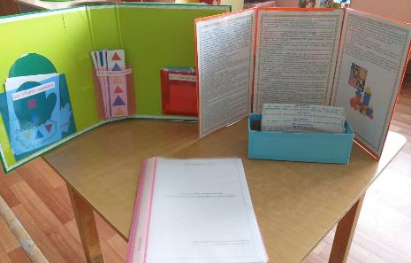
Совместно изготовленный демонстрационный материал .

Slide 18
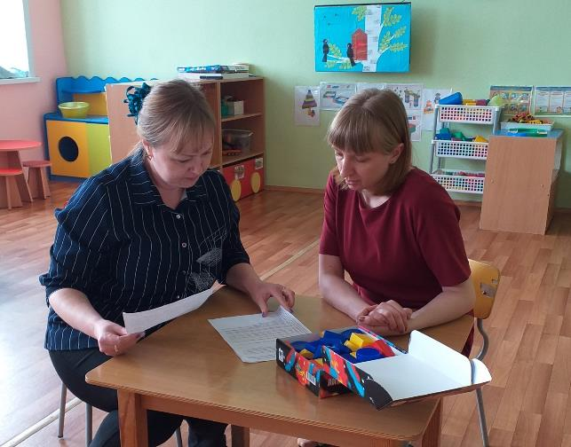
Просмотр конспекта наставником

Slide 19
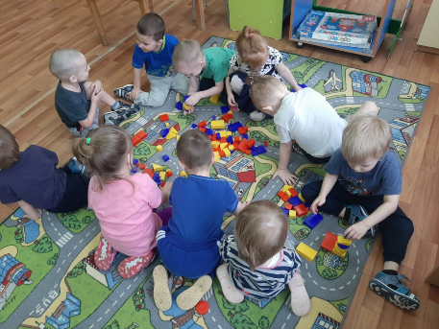
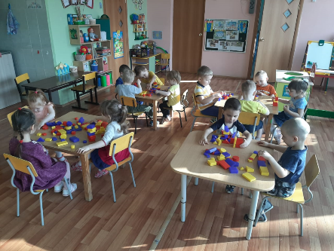
Самостоятельная организация и руководство играми детей с логическими блоками Дьенеша, молодой педагог.

Slide 20
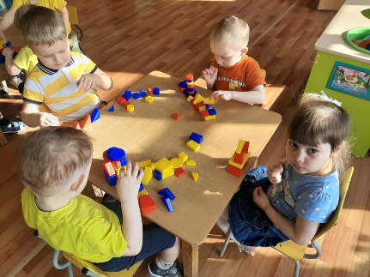
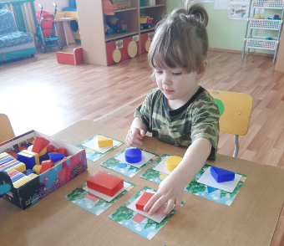
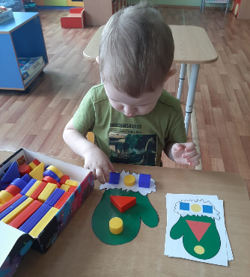
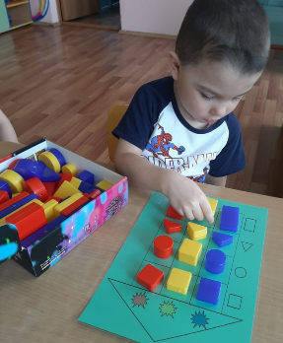

Slide 21
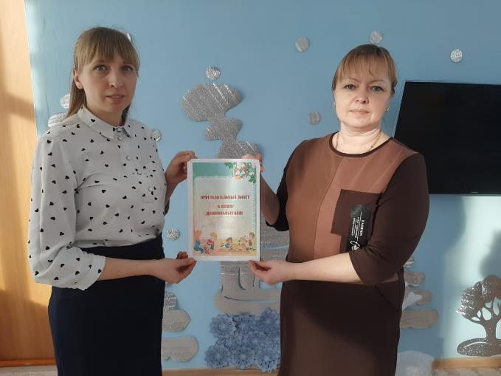

Slide 22
Спасибо
за внимание!

